Slide 1
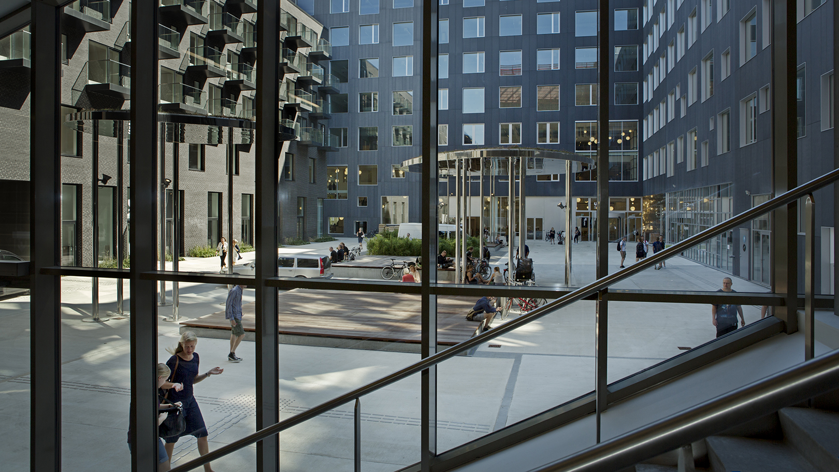

INTEGRERET PRAKTIK PÅ 3. og 4. ÅR E26
MØDE FOR PRAKTIK-KOORDINATORER
Kontoret for skolesamarbejde
19. august 2026
Notes:
Skift billede ved at højreklikke og vælge et nyt, evt. fra mapperne i Templafy.

Slide 2
Dagsorden
Velkomst
Praktikportalen og samarbejdsmøde for praktiklærere
Mødepligt og fraværsregistrering af studerende
Indstilling til godkendelse/ikke godkendelse af praktikforløb
Praktikperiode, praktikskemabog mål praktikken
Rollen som praktikkoordinator
- Ideudveksling
Uddannelsesplan, kp.dk/skolesamarbejde
Professionsprøven (kun for 4. årgang)

Slide 3

KONTORET FOR SKOLESAMARBEJDE - KONTAKTOPLYSNINGER
Praktikkoordinatorer
Anne Søndergaard Olsen / Allan Mølgaard
Tlf.: 72 48 75 49
Studieadministrativ koordinator
Sarah Ciborowski Aasmul Magnussen
praktik@kp.dk, tlf.: 70 89 09 90 (alle hverdage ml. kl. 9-11)
Samarbejdsside
kp.dk/skolesamarbejde

Slide 4
PRAKTIKPORTALEN
Før forløbet på praktikskolen
Opdatering af praktikkoordinatorer og ledere med kontaktoplysninger
(mail og direkte telefonnummer)
Opdatering af praktiklærere med kontaktoplysninger (mail og evt. telefonnummer)
Tilknytning af praktiklærere
Under forløbet på praktikskolen
Løbende opfølgning på registrering af fravær samt dokumentation for evt. formelle samtaler med studerende ved bekymringer for fremmøde, opfyldelse af mål, uhensigtsmæssig adfærd mv.
Efter forløbet på praktikskolen
Indstilling af studerende til godkendelse eller ikke godkendelse af praktikforløbet

Slide 5
Samarbejdsmøder
Årgang | Praktikperiode | Online informationsmøde for praktiklærere | Samarbejdsmøde praktiklærere og KP-undervisere
3. årgang (vinteroptag) | Uge 38 – 46 Tirsdag - fredag | Torsdag den 20. august kl. 14.00-15.00. Mødelink: Informationsmøde praktiklærere 3. årgang - efterår 2026 | KP-undervisere sender invitation ud.
3. årgang (sommeroptag) | Uge 48 – 4 Mandag - torsdag | Onsdag den 21. oktober kl. 14.30-15.30. Mødelink: Informationsmøde for praktiklærere 3. årgang efterår26/forår27 | KP-undervisere sender invitation ud.
4. årgang (sommeroptag) | Uge 38 – 46 Mandag – torsdag | Onsdag den 19. august kl. 14.30-15.30. Mødelink: Informationsmøde praktiklærere 4. årgang - efterår 2026 | KP-undervisere sender invitation ud.

Slide 6
MØDEPLIGT, FRAVÆRSREGISTRERING OG KONSEKVENSER
Der er fuld mødepligt i den integrerede praktik på skolen
Praktikskolen skal registrere fravær i Praktikportalen, så det er synligt for både studerende og praktiklærer, og følge op ved at gå i dialog med studerende om fraværet
Konsekvenser ved fravær
De første 3 dages fravær har ingen konsekvens for den studerende
Dag 4 og evt. flere dage skal erstattes i løbet af praktikperioden, og den studerende skal gå i dialog med skolen omkring afvikling af erstatningsdage
Praktikskolen er ansvarlig for håndteringen af den studerendes fravær, og der kan være tilfælde, hvor praktikskolen afbryder samarbejdet med den studerende
I tilfælde af manglende indstilling til godkendelse af den studerendes praktikforløb, skal den studerende søge dispensation for eventuelt nyt praktikforløb og dokumentere fraværet i form af en lægeerklæring, hvorefter der tages stilling til indstilling til godkendelse.
Praktikskolen skal løbende dokumentere fravær og give den studerende besked ved bekymrende fravær

Slide 7
INDSTILLING TIL GODKENDELSE / IKKE GODKENDELSE
Indstilling til godkendelse foregår i Praktikportalen i den enkelte studerendes forløbsoversigt
Indstillingen foregår på baggrund af opfyldt mødepligt og en kvalitativ vurdering af, hvorvidt den studerende har opfyldt målene for praktikforløbet
I forbindelse med den kvalitative vurdering er der formuleret tegn på målopfyldelse, som ligger i forløbsskabelonen for den enkelte studerende
Ved indstilling til ikke godkendt praktikforløb udfyldes og indsendes redegørelse og dokumentation til praktik@kp.dk
Den studerende tilbydes kun ét praktikforsøg pr. praktikniveau
Det er alene praktikskolen, der har ansvaret for vurderingen af den studerende, og ved bekymring for mulig ikke godkendelse skal den studerende informeres (husk dokumentation) og have mulighed for at rette op

Slide 8
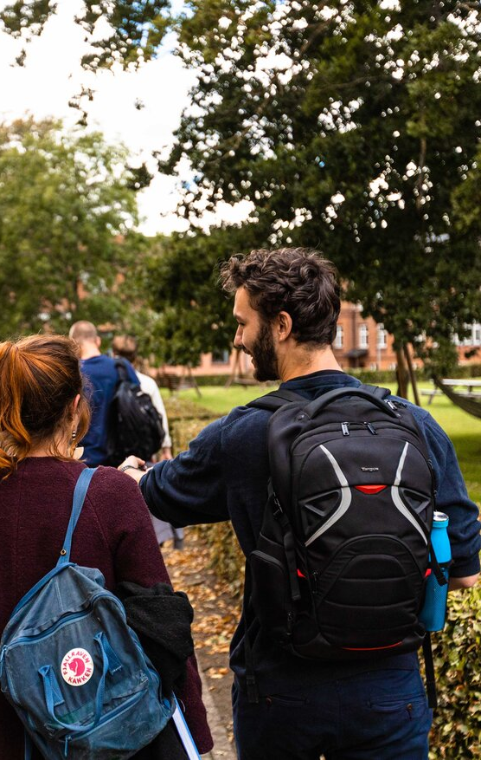
Praktikforløb på
3. årgang / vinteroptag
Forløbet på praktikskolen afvikles i ugerne 38-46
Velkomstmøde onsdag den 26. august
De studerende er på praktikskolen 4 dage om ugen (tirsdag – fredag)
Forløbet på praktikskolen består af 30 arbejdsdage, som placeres af praktikskolen
De studerende skal som gruppe varetage minimum 12 lektioners undervisning om ugen herunder minimum 4 lektioner i deres 2. undervisningsfag og deltage i minimum 1 times forberedt vejledning med praktiklæreren
De studerende har mødepligt på praktikskolen

Slide 9
Praktikforløb på
3. årgang / sommeroptag
Forløbet på praktikskolen afvikles i ugerne 48 – 4
Velkomstmøde onsdag den 28. oktober
De studerende er på praktikskolen 4 dage om ugen (mandag – torsdag)
Forløbet på praktikskolen består af 30 arbejdsdage, som placeres af praktikskolen
De studerende skal som gruppe varetage minimum 12 lektioners undervisning om ugen herunder minimum 4 lektioner i deres 2. undervisningsfag og deltage i minimum 1 times forberedt vejledning med praktiklæreren
De studerende har mødepligt på praktikskolen

Slide 10
Praktikforløb på 4. årgang / sommeroptag
Forløbet på praktikskolen afvikles i ugerne 38 – 46
Velkomstmøde onsdag den 26. august
De studerende er på praktikskolen 4 dage om ugen (mandag-torsdag)
Forløbet på praktikskolen består af 30 arbejdsdage, som placeres af praktikskolen
De studerende skal som gruppe (2 studerende pr. gruppe) varetage minimum 12 lektioners undervisning om ugen herunder minimum 4 lektioner i deres 3. undervisningsfag og deltage i minimum 1 times forberedt vejledning med praktiklæreren
De studerende skal individuelt varetage minimum 12 lektioners undervisning i et eller flere sammenhængende forløb i deres 3. undervisningsfag
Trepartssamtalen kan afholdes individuelt eller for praktikgruppen samlet, og der er afsat 45 minutter pr. studerende
De studerende har mødepligt på praktikskolen

Slide 11
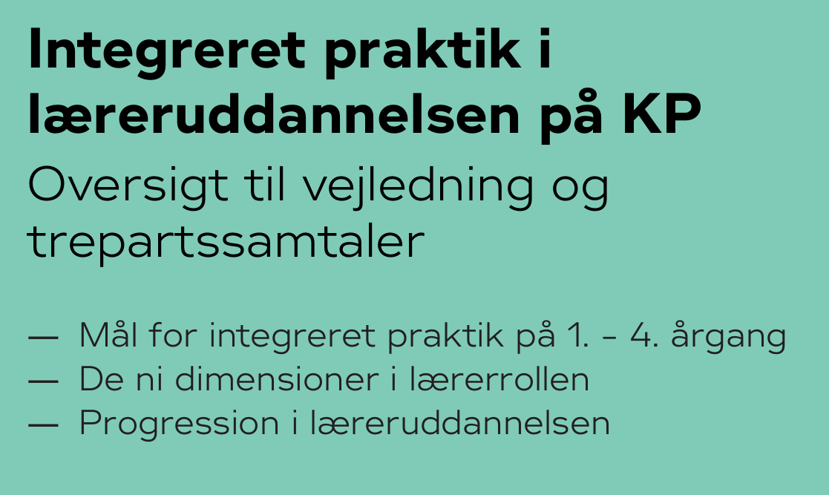


MÅL FOR PRAKTIKFORLØBET
Informationsmaterialer om praktikken findes på Skolesamarbejde - Københavns Professionshøjskole
Mål, dimensioner og progression integreret praktik i læreruddannelsen:
Integreret praktik i læreruddannelsen på KP - oversigt til vejledning og trepartssamtaler
Vejldning og trepartssamtaler:
Vejledning og trepartssamtaler - Københavns Professionshøjskole

Slide 12
ROLLEN SOM PRAKTIKKOORDINATOR
Ansvarlig for at koordinere og organisere de studerendes praktikforløb på skolen
herunder velkomstmøde samt løbende indføring i skolens kultur og organisering
Ansvarlig for vejledning herunder introduktion af mål og rammer af praktiklærerne i deres planlægning og gennemførelse af de studerendes praktikforløb
Ansvarlig for at udarbejde skolens uddannelsesplan
Skolens bindeled og kontaktperson til Kontoret for skolesamarbejde

Slide 13
Udveksling af idéer til praktikforløbet i summegrupper
Hvordan arbejder I med:
Øvrige læreropgaver?
Forældresamarbejde?
Vejledning og fælles forberedelse?
Trepartssamtalen?
Samarbejdet med underviseren?

Slide 14
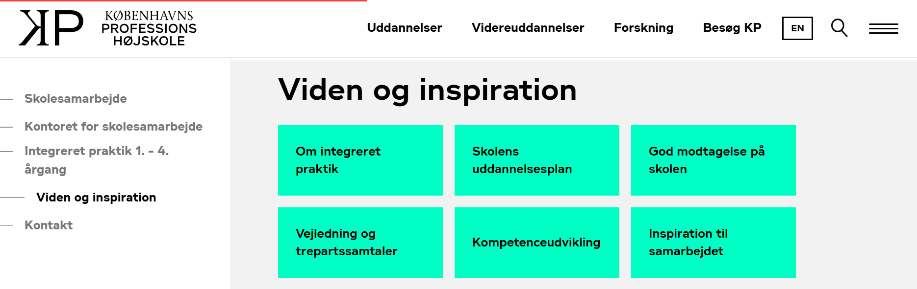
UDDANNELSESPLAN
Inden opstart af nye praktikforløb skal praktikskolen udarbejde en uddannelsesplan
Vejledning og skabeloner kan hentes på kp.dk/skolesamarbejde

Slide 15
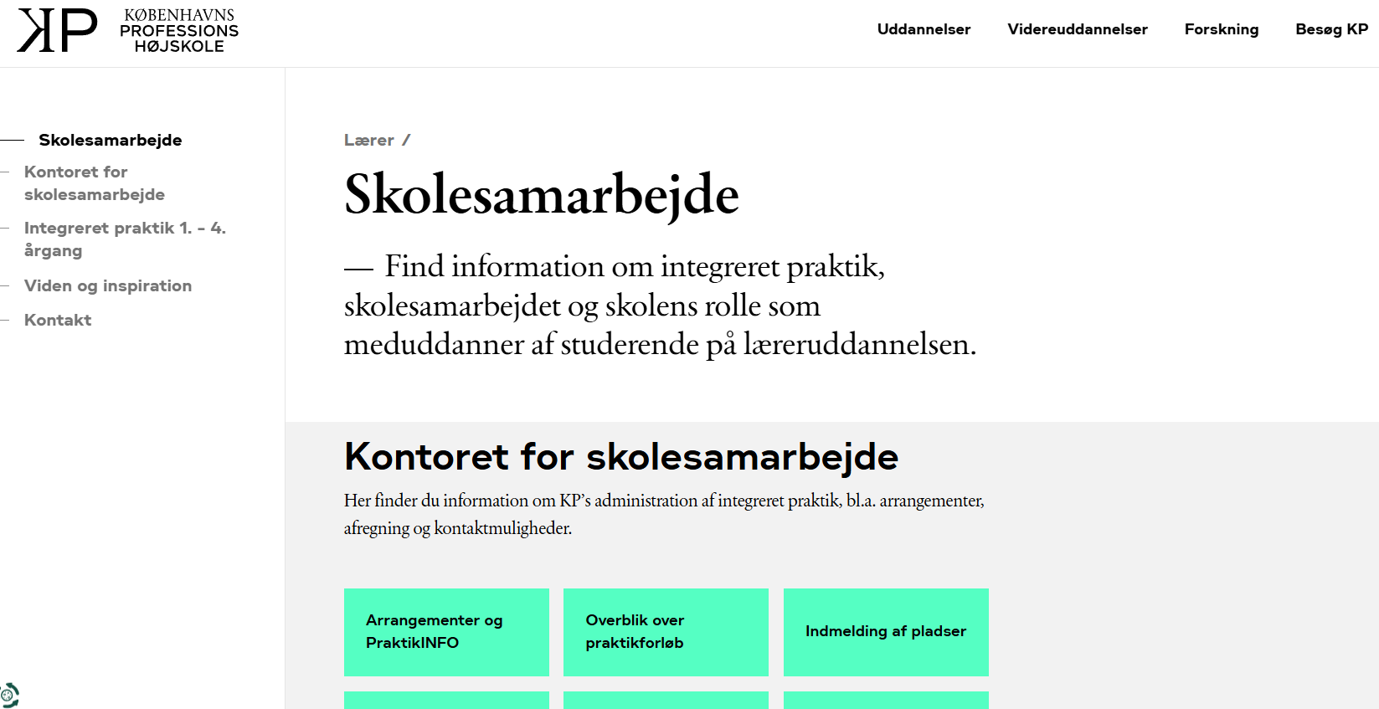
HUSK KP.DK/SKOLESAMARBEJDE

Slide 16
AKUT - HJÆLP HJÆLP
Vi mangler praktikpladser på 3. og 4. årgang efterår:
Biologi
Idræt
Engelsk
Kristendom
Vi har også internationale studerende, som mangler praktikskole
På 1. årgang mangler vi stadig:
Engelsk, dansk mellemtrin/udskoling

Slide 17
PROFESSIONSPRØVEN (4. Årgang)
Bekendtgørelse for læreruddannelsen
”§ 18. Efter praktikforløbet på fjerde studieår afholdes en samlet professionsprøve, der skal vurdere den studerendes lærerprofessionelle niveau og praktiske undervisningskompetence. Prøven kan finde sted på praktikskolen. Prøven er ekstern og bedømmes af en praktiklærer, en underviser udpeget af professionshøjskolen og en ekstern censor.”

Slide 18
Forløbet i efteråret 2026 - IP4 og professionsprøve
Informationsmøder for praktikkoordinatorer- og lærere 18. og 19. august
Uge 38 – 46
Optage videosekvens
16. december aflevering af opgave
August
September
Oktober
November
December
Januar
Uge 3. eksamen
26. august
Velkomstmøde på skolen
Uge 38 - 46
Praktikforløb mandag –torsdag og undervisnings på campus fredag
Notes:
Steps

Slide 19
Webinar om professionsprøven E26
Der bliver afholdt et webinar med nærmere information om professionsprøven for praktiklærerne:
Onsdag d. 16. september kl. 15 – 16
Link til webinar:
Webinar om professionsprøve for praktiklærere

